Slide 1
স্বাগতম

Slide 2
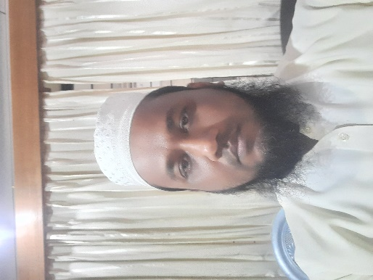
শ্রেণি : অষ্টম
বিষয় : আকাইদ ও ফিকহ
মোহাম্মদ ইলিয়াছ
পাঠ : তৃতীয়
প্রভাষক (আরবি)
সময় : ৩০ মিনিট
গুণবতী ফাযিল মাদ্‌রাসা
তারিখ : ০৫/০১/২০২২ খ্রি.
০১৭১৭৬৫১৪০৭

Slide 3
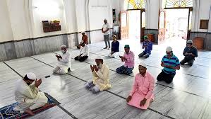
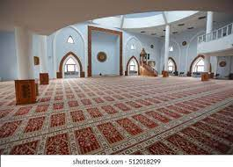

Slide 4
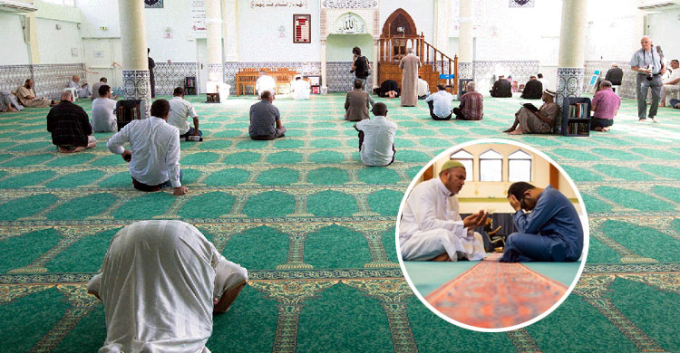

Slide 5
মসজিদের আদব

Slide 6
এই পাঠ শেষে শিক্ষার্থীরা………… ১। মসজিদের আদবের পরিচয় বলতে পারবে। ২। মসজিদের পাঁচটি আদব বলতে পারবে। ৩। মসজিদের শৃংখলা রক্ষায় করণীয় চিহ্নিত করতে পারবে।

Slide 7
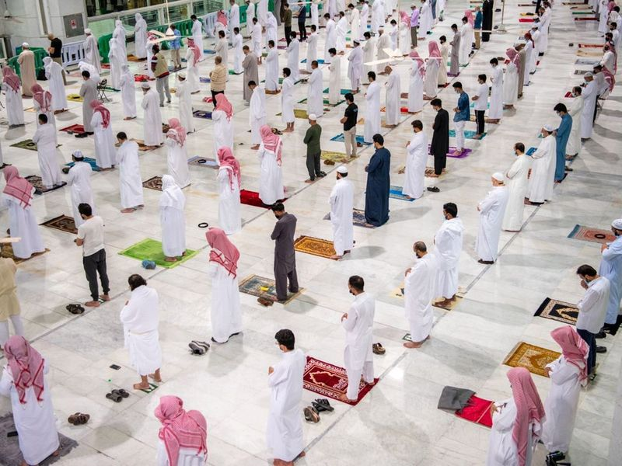

Slide 8
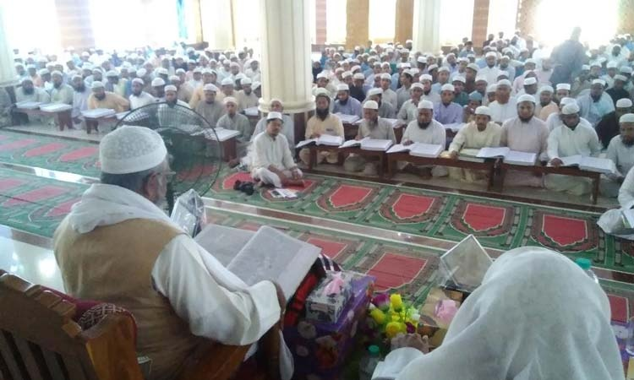
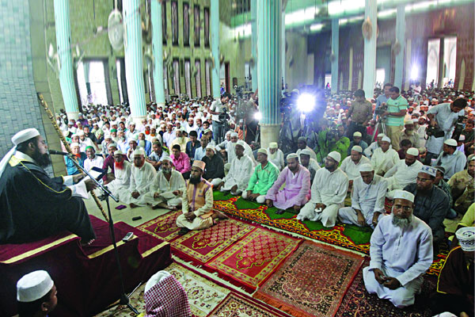

Slide 9
* মসজিদ : সিজদা দেয়ার স্থান
* আদব : নিয়ম, রীতিনীতি, শালীনতা ইত্যাদি।

Slide 10
একক কাজ সময় : ০৩ মিনিট
মসজিদের আদবের পরিচয় খাতায় লিখ।

Slide 11
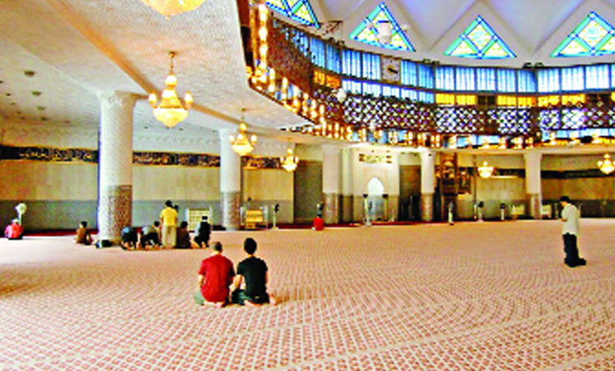
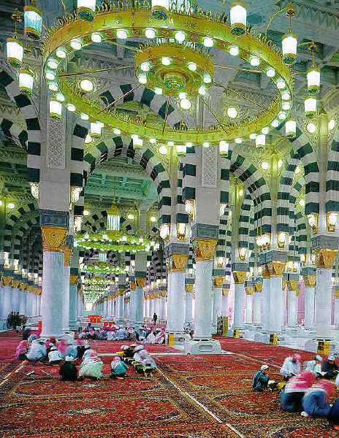
১। মসজিদের প্রতি মনের আকর্ষন

Slide 12
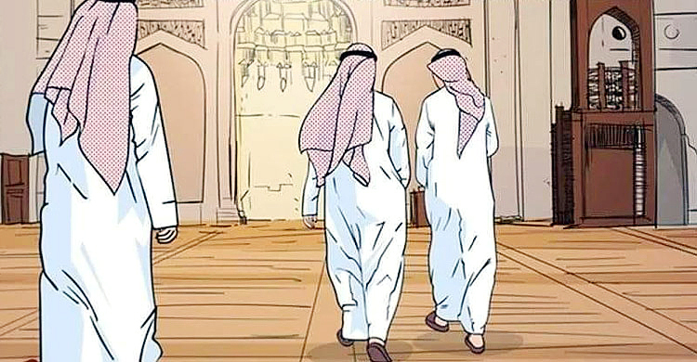
২। ডান পা দিয়ে প্রবেশ করা।

Slide 13
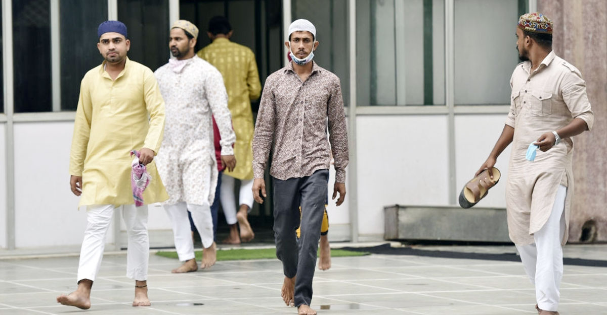
৩। বাম পা দিয়ে বের হওয়া।

Slide 14
জোড়ায় কাজ সময় : ০৪ মিনিট
মসজিদের ৩টি আদব খাতায় লিখ।

Slide 15
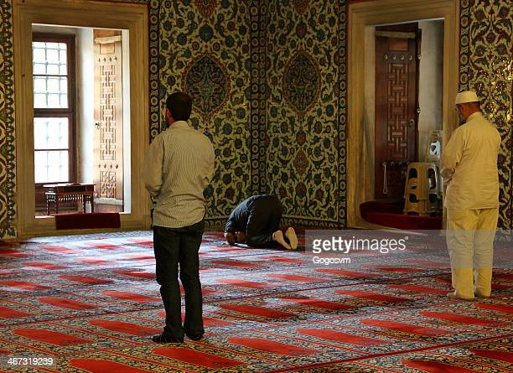
৪। দুই রাকাত নামাজ পড়া।

Slide 16
৫। মসজিদকে পবিত্র রাখা।

Slide 17
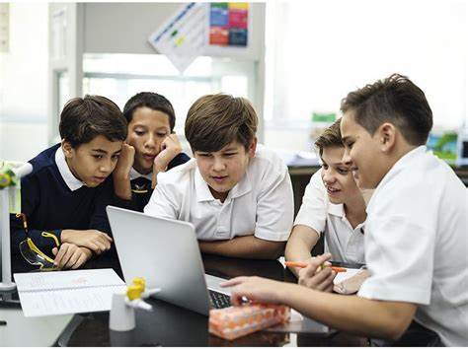
দলীয় কাজ সময় : ০৫ মিনিট
১। শাপলা দল : মসজিদে করণীয় কাজ চিহ্নিত কর।
২। গোলাপ দল : মসজিদে বর্জণীয় কাজ চিহ্নিত কর।

Slide 18
মূল্যায়ন
১। আদব শব্দের অর্থ কী?
২। মসজিদে প্রবেশের সময় কী দোয়া পড়তে হয়?
৩। মসজিদে শৃংখলা রক্ষায় করণীয় বর্ণনা কর।

Slide 19
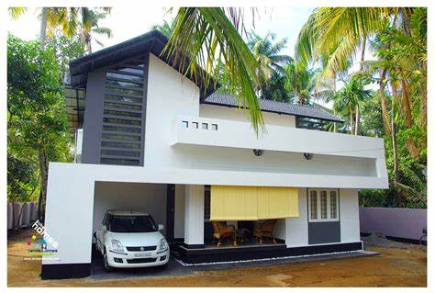
বাড়ির কাজ
তোমার গ্রামে মসজিদের কোন কোন আদব রক্ষা করা হয় না তা চিহ্নিত করে খাতায় লিখে আনবে।

